Slide 1
Chapter ONE
管理及其演进
北航经济管理学院 吴昊
School of Economics and Management, Beijing University of Aeronautics and Astronautics, WU Hao . All Rights Reserved.

Slide 2
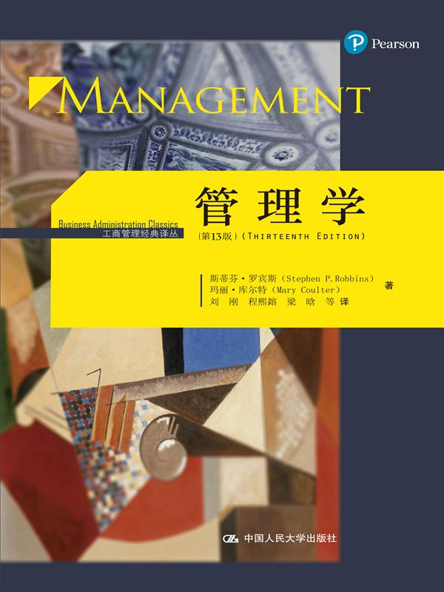
本章目标
1. 定义管理；
2. 掌握管理的四项基本职能；
3. 区分管理者与操作者，确定管理者扮演的角色；
4. 认识管理理论演进的基本路径；
5.了解古典管理理论、行为管理理论及当代管理理论的整合；
6.识别在当今复杂的竞争环境中，管理者所面临的主要挑战。
School of Economics and Management, Beijing University of Aeronautics and Astronautics, WU Hao . All Rights Reserved.

Slide 3

什么是管理
管理：通过他人或与他人一起高效实现组织目标的过程。
管理性活动
  用人与人际交往
  做出决策，分配资源
  指导别人的活动从而实现工作目标
School of Economics and Management, Beijing University of Aeronautics and Astronautics, WU Hao . All Rights Reserved.

Slide 4
管理的基本特征
1.管理的载体是组织，面向集体是管理的一个重要特征。
  组织是以结构化和协作形式共同工作来实现一系列目标的群体。
    群体：由两个或两个以上的个人组成的；
    有共同的目标；
    有一种系统性的结构：协作的基础；
    社会性与开放性。
2.管理的主体：管理者。
3.管理的对象：组织所拥有的或能够利用的各种资源（人、财、物、时间、信息、知识、无形资产）。
School of Economics and Management, Beijing University of Aeronautics and Astronautics, WU Hao . All Rights Reserved.

Slide 5
4.管理强调效率和效果
效率=产出/投入；它涉及的是活动的方式； 效果：具体的成果，即管理的具体目标；它涉及活动的结果。
对管理成果大小的衡量：组织绩效。
手段：效率
结果：效果
资源利用
目标实现
目标
低浪费/高成就
School of Economics and Management, Beijing University of Aeronautics and Astronautics, WU Hao . All Rights Reserved.

Slide 6
5.管理的目的：高效率地实现组织的目标，建立持续竞争优势。
  ①无目标的活动无需管理的存在；
  ②目标的水平和完成的程度是衡量管理水平高低的重要尺度的基本依据；
  ③企业内的目标具有层次性；
  ④目标要有促进和提高管理水平的作用。
竞争优势：效率；质量；速度、灵活性与创新；顾客响应度。
School of Economics and Management, Beijing University of Aeronautics and Astronautics, WU Hao . All Rights Reserved.
Notes:
企业应该设定目标的领域：1.市场地位；2.创新；3.生产力；4.实物和财力资源；5.获利能力；6.管理者绩效和培养管理者；7.员工绩效和工作态度；8.社会责任。

Slide 7
6.创造和保持一种环境是管理的重要任务。
  企业从建立开始就要通过规划和设计来创造一种环境，以后则是环境的保持和再创造的过程。
7.决策是管理工作中的核心内容；
  “管理就是决策，决策贯穿于管理的全过程”。
8.管理具有两重性：自然属性与社会属性。
  自然属性是社会化大生产的客观要求，是与社会制度无关的；社会属性是与社会制度紧密相关的一种性质。
School of Economics and Management, Beijing University of Aeronautics and Astronautics, WU Hao . All Rights Reserved.

Slide 8
管理的复杂性
管理所面对的是一个复杂系统，管理的问题也是一个复杂性的问题，其复杂性表现在：
  1.管理所面对的环境不可模拟，不可重复；
  2.管理所面对的对象是具有独立的思维能力与决策能力的人群；
  3.管理既有规律可循，又不存在一成不变的规律；
  4.管理是一门科学，更是一门艺术。管理是仅仅依靠理论学习学不到手的艺术，管理的最高境界是运用管理理论通过管理的实践有效地解决管理者所面对的管理问题。
School of Economics and Management, Beijing University of Aeronautics and Astronautics, WU Hao . All Rights Reserved.

Slide 9
谁是管理者
管理者（manager）
  Stephen. P. Robbins: 管理者是在组织中工作的，但组织中的人不一定都是管理者。管理者是指挥别人活动的人，是有下级的人。
  Abraham Zaleznik: 组织中既有管理者也有领导者，这两者是极为不同的两种人，在组织中既需要领导者也需要管理者。
  管理者（manager）--在一个组织中具有一定的职权，指挥其他人工作并为其工作好坏负责的人。
  操作者（operatives）--他们直接从事某项工作或任务，不具有监督他人工作的职责。
School of Economics and Management, Beijing University of Aeronautics and Astronautics, WU Hao . All Rights Reserved.

Slide 10
管理者的分类
高层管理者(top manager)：指处于整个组织最高层次的管理者。
基层管理者supervisor(first line manager)：组织中最低层次的管理者，他们管理的仅为作业人员。
中层管理者(middle manager)：指处于高层管理者和基层管理者之间的一个或若干个层次的管理者（事业部经理、职能经理）。
组织中不同职能部门的管理者。
CEO
高层管理者
中层管理者
基层管理者
操 作 层
School of Economics and Management, Beijing University of Aeronautics and Astronautics, WU Hao . All Rights Reserved.

Slide 11
管理的基本职能
计划
组织
选择恰当的组织目标，以能够最有效地实现该目标的行动方案
建立一种能够促使人们为实现组织目标而协同努力的任务和权威关系
管理职能
控制
领导
建立精确地测评与监管系统，以评价实现组织目标的过程是否是有效
激励、协调个人和群体使他们为实现组织的目标而努力工作.
School of Economics and Management, Beijing University of Aeronautics and Astronautics, WU Hao . All Rights Reserved.

Slide 12
管理者做什么
1.管理的职能：计划、组织、领导、控制；
2.管理等级的变化；
3.管理的角色(Henery Mintzberg)：管理者在企业中扮演着10种不同但却相关度很高的角色。所有的管理者都从事一些不属于管理的工作。
  (1)人际关系方面：挂名首脑；领导者；联络者。
  (2) 信息传递方面：监听者；传播者；发言人。
  (3)决策制定方面：企业家；混乱的驾驭者；资源分配者；谈判者 。
4.管理者的价值观。
School of Economics and Management, Beijing University of Aeronautics and Astronautics, WU Hao . All Rights Reserved.

Slide 13
管理者的管理技能
管理者所面对的问题：高度多样化。处于复杂与动荡的环境中。
管理者的工作：高度协调，其工作是一个符合逻辑，有规则的过程。
管理技能：从教育与经验中获得。
  概念能力；人际交往能力；技术能力(Robert L. Katz, 1974)。
  诊断技能；沟通技能；决策技能；时间管理技能……
  管理人力资源；激发承诺；管理变革……
School of Economics and Management, Beijing University of Aeronautics and Astronautics, WU Hao . All Rights Reserved.

Slide 14
管理学的发展阶段
—早期的管理活动与管理思想(经验管理)
—古典管理理论(十九世纪末—二次世界大战)
—现代管理理论(二次大战后—现在)
组织环境理论
管理科学理论
行为管理理论
行政管理理论
科学管理理论
1890 1900 1910 1920 1930 1940 1950 1960 1970 1980 1990 2000
School of Economics and Management, Beijing University of Aeronautics and Astronautics, WU Hao . All Rights Reserved.

Slide 15
早期的管理活动与管理思想
从历史上看，管理与人类社会几乎是同时产生的。
中外比较著名的管理实践有：
  --中国的长城
  --埃及的金字塔
  --古巴比仑城
18世纪以后，在军事、经济、政治、行政等领域提出了一些管理思想。
School of Economics and Management, Beijing University of Aeronautics and Astronautics, WU Hao . All Rights Reserved.

Slide 16
管理学的产生
亚当·斯密(Adam Simth)的分工论(1776年，国富论)。
对管理产生重要影响的产业革命。
产业革命对管理的作用：
  1.工厂制度取代了家庭成为社会的基本经济单位；
  2.机械力迅速取代人力，生产规模扩大；
  3.管理科学化、规范化的要求越来越迫切。
School of Economics and Management, Beijing University of Aeronautics and Astronautics, WU Hao . All Rights Reserved.

Slide 17
科学管理理论
科学管理理论的创始人：弗雷德里克·温斯洛·泰勒(Frideric Winslow Taylor)
  变经验工作法为科学工作法；标准化；合理选配员工；有激励作用的计件工资制。
科学管理理论诞生：《科学管理原理》，1911年出版。
CASE:实践中的福特制—Fordism。
  管理者创新工作以提高效率，而工人则千方百计隐瞒真实的潜在工作效率。
  巨大的雇员流失率。
School of Economics and Management, Beijing University of Aeronautics and Astronautics, WU Hao . All Rights Reserved.

Slide 18
对科学管理做出贡献的其他人
--享利·甘特：
  甘特图：计划和控制生产的有效工具。
  科学管理方法研究（奖金制度）；
  重视人的因素，强调“工业民主”。
--吉尔布雷斯夫妇：
  动作研究和工作简化；
  在工作研究中开始注意到人的因素。
School of Economics and Management, Beijing University of Aeronautics and Astronautics, WU Hao . All Rights Reserved.

Slide 19
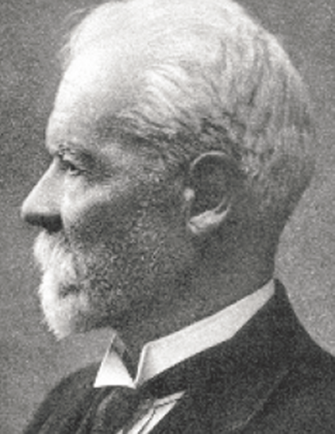
行政管理理论
1.享利·法约尔(Henry Fayol)
  他是最早从事管理的一般原理研究的管理学家，代表作《工业管理与一般管理》。
  一般管理：主要是解释管理工作是什么，以及管理工作有哪些要素构成等。
其主要贡献有：
  1)将工业企业的各种活动划分为六类：技术、商业、财务、安全、会计、管理；
  2)提出了管理的基本职能；
  3)总结了十四项基本的管理原则。
School of Economics and Management, Beijing University of Aeronautics and Astronautics, WU Hao . All Rights Reserved.
Notes:
1860年从圣艾蒂安国立矿业学院毕业后进入康门塔里福尔香堡（Comentry-Fourchambault）采矿冶金公司，成为一名采矿工程师，并在此度过了整个职业生涯。

Slide 20
十四项基本管理原则
1.劳动分工：工作专业化和劳动分工可以提高效率；
2.权威和责任：管理者拥有发布命令和要下属服从的权力，在行使权威时要承担相应的责任；
3.统一指挥：一个员工应该只接受一个上级的命令；
4.职权链：组织中从高层到低层的命令链长度应有所限制；
5.集权：权威不应集中在权威链的高层；
6.统一指导：组织应该只有一个行动计划来指导管理者与工人；
7.公平：所有的组织成员都应受到公平的待遇；
School of Economics and Management, Beijing University of Aeronautics and Astronautics, WU Hao . All Rights Reserved.
Notes:
法约尔又认为：“劳动分工有一定的限度，经验与尺度感告诉我们不应超越这些限度。”

Slide 21
8.秩序：组织中职位的安排应以效率最大化为基础和为员工提供满意的工作机会为原则；
9.首创精神：管理者必须允许员工富于创新性和创造性；
10.纪律：管理者需要创造一个积极实现组织目标的工作团体；
11.员工报酬：报酬系统对于组织和员工来说都应是公平的；
12.人员的稳定：长期工作的员工能提高技能，从而提高组织效率；
13.个人利益服从集体利益：个人或部门的利益不应置于整体之上；
14.团队精神：鼓励团队精神，在组织中建立起和谐和团结。
School of Economics and Management, Beijing University of Aeronautics and Astronautics, WU Hao . All Rights Reserved.

Slide 22
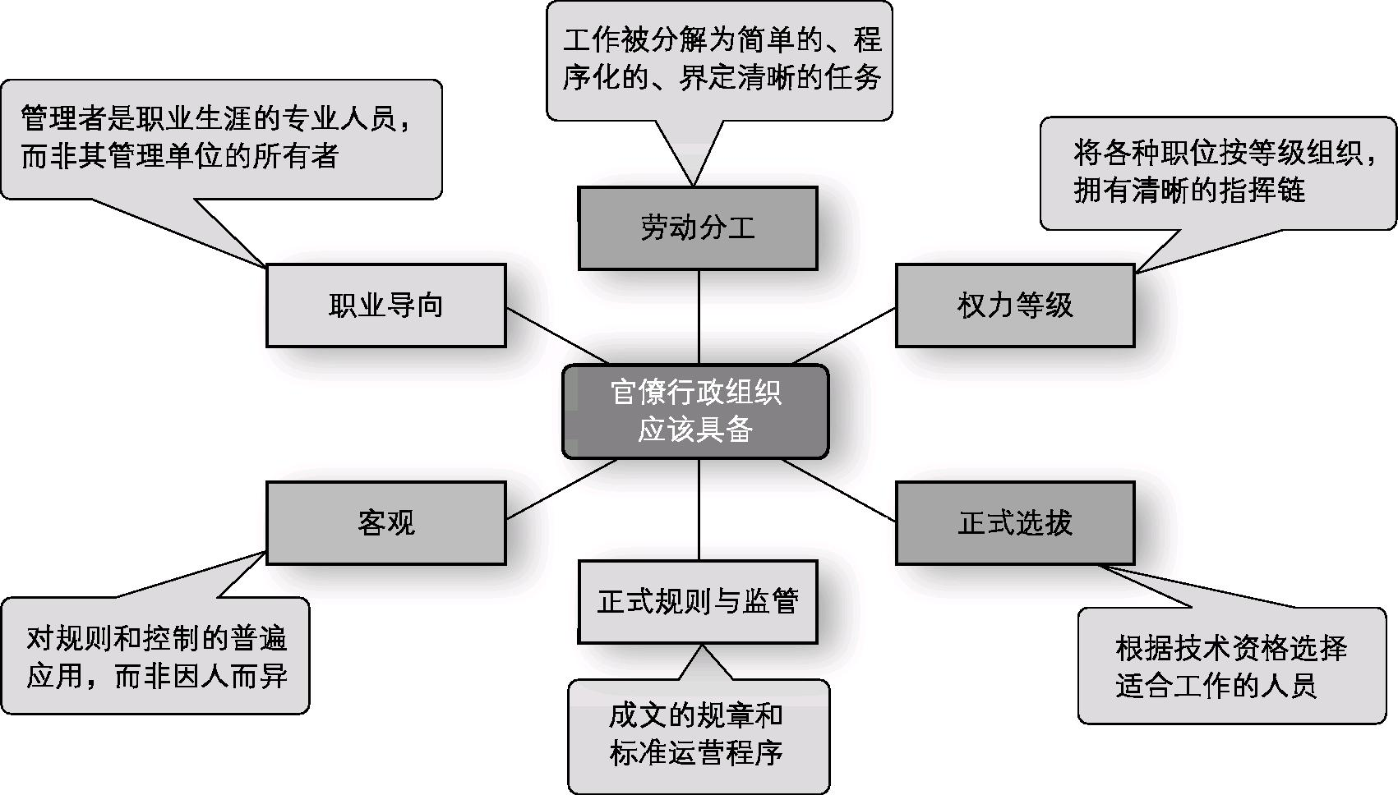
2.马克思·韦伯的官僚行政组织
关键词：职权、规则、标准操作程序、规范
School of Economics and Management, Beijing University of Aeronautics and Astronautics, WU Hao . All Rights Reserved.

Slide 23
现代管理理论的丛林
1.行为科学学派
2.经验或案例学派
3.社会系统技术学派
4.社会合作系统学派
5.管理过程学派
6.决策理论学派
7.沟通（信息）中心学派
8.管理科学学派
9.系统理论学派
10.权变理论学派
School of Economics and Management, Beijing University of Aeronautics and Astronautics, WU Hao . All Rights Reserved.

Slide 24
行为科学学派
1.雨果·孟斯特伯格(Hugo münsterberg)的研究
  1912年发表《心理学与经济生活》，1913年被译为《心理学与工业效率》
  1. 最适合的人：研究工作对人的要求。每个人的的心理特性和他们适应于做什么工作；
  2.最适合的工作：研究和设计适合人们工作的方法、手段与环境，以提高工作效率 ；
  3.最理想的效果：用什么样的方式刺激、诱导人们进行生产以达到最满意的产量或最高的效率。
School of Economics and Management, Beijing University of Aeronautics and Astronautics, WU Hao . All Rights Reserved.
Notes:
人们并不都是理性的，而是由本性支配的。

Slide 25
2.玛丽·帕克·福利特(M. P. Follett)
强调了组织中对人性的关注。
  如果管理者允许员工在日常工作中积极参与并发挥充分的主动性，员工就能以多种方式对组织做出贡献。
  职权应当与知识相结合，无论是在这要链条的顶层还是下端。应该由工人而不是管理者控制工作的过程。
  提倡跨部门职能的方法。
  权力应该是流动的，它应该流向能够给予组织最大帮助以实现组织目标的人。
福利特的四个管理基本原理（《福利特论管理》）
  建设性冲突；
  企业是一个社会组织；
  管理是一种职能并以科学为基础；
  重塑领导者的权责。
School of Economics and Management, Beijing University of Aeronautics and Astronautics, WU Hao . All Rights Reserved.
Notes:
1.冲突与差异是客观存在的，既然这一点不可避免，那么，我想我们应该对其加以利用，让它为我们工作，而非对它进行批判。
２．如果企业不仅仅是一个经济组织而是一个社会组织，这就要求企业承担更多的经济以外的职责，企业的管理者需要更加明确经济责任之外的社会责任。
３．产业的基本要素是管理，许多情况推动我们走向全面的科学管理：自然资源的枯竭；竞争；劳动力缺乏；对道德的关注；商业是一项公共服务。
４．领导者有能力给群体带来活力，懂得如何激励创新，使每个人知道自己的任务。权力已经被视为一个群体的组合能力。

Slide 26
3.霍桑试验(Hawthorne Experiment)
1924-1932年在美国芝加哥郊外西方电器公司所属的霍桑工厂中进行的一个试验。
霍桑试验分为四个阶段：
  --照明试验(1924-1927)；
  --继电器装配实验室试验(1927.8-1928.4)；
  --访谈试验(1928-1931)；
  --接线板工作室试验(1931-1932)。
霍桑效应(Bawthorne effect):工人对管理者的态度影响着他们的绩效水平。
School of Economics and Management, Beijing University of Aeronautics and Astronautics, WU Hao . All Rights Reserved.

Slide 27
梅奥(Elton Mayo)对霍桑试验的总结
1933年梅奥出版：《工业文明中的人性问题》
1.工人是“社会人”而不是“经济人”，工人的工作态度和士气是影响工作效率的关键因素；
2.非正式组织的作用。群体对个人的行为有巨大的影响；群体工作标准规定了单个工人的产量；
3.在决定产量方面金钱的因素比群体标准、群体情绪和安全感的作用要小。
4.新型的领导在于通过提高职工的“满意度”来提高工人的“士气”，从而达到提高生产效率的目的。
霍桑试验引起了对组织中人的因素的新的重视，并提供了有关群体规范和行为的新见解，管理开始积极地寻求提高雇员工作满意度和士气的途径。
School of Economics and Management, Beijing University of Aeronautics and Astronautics, WU Hao . All Rights Reserved.

Slide 28
管理科学理论
是指以现代自然科学与技术科学的最新成果为手段，运用数学模型，对管理中的人力、物力、财力进行定量分析，并作出最优规划与决策的理论。
  1.定量管理（运筹学(Operational Research,OR)）。
  2.运营管理。
  3.全面质量管理。
  4.管理信息系统。
管理科学学派的缺陷：
School of Economics and Management, Beijing University of Aeronautics and Astronautics, WU Hao . All Rights Reserved.

Slide 29
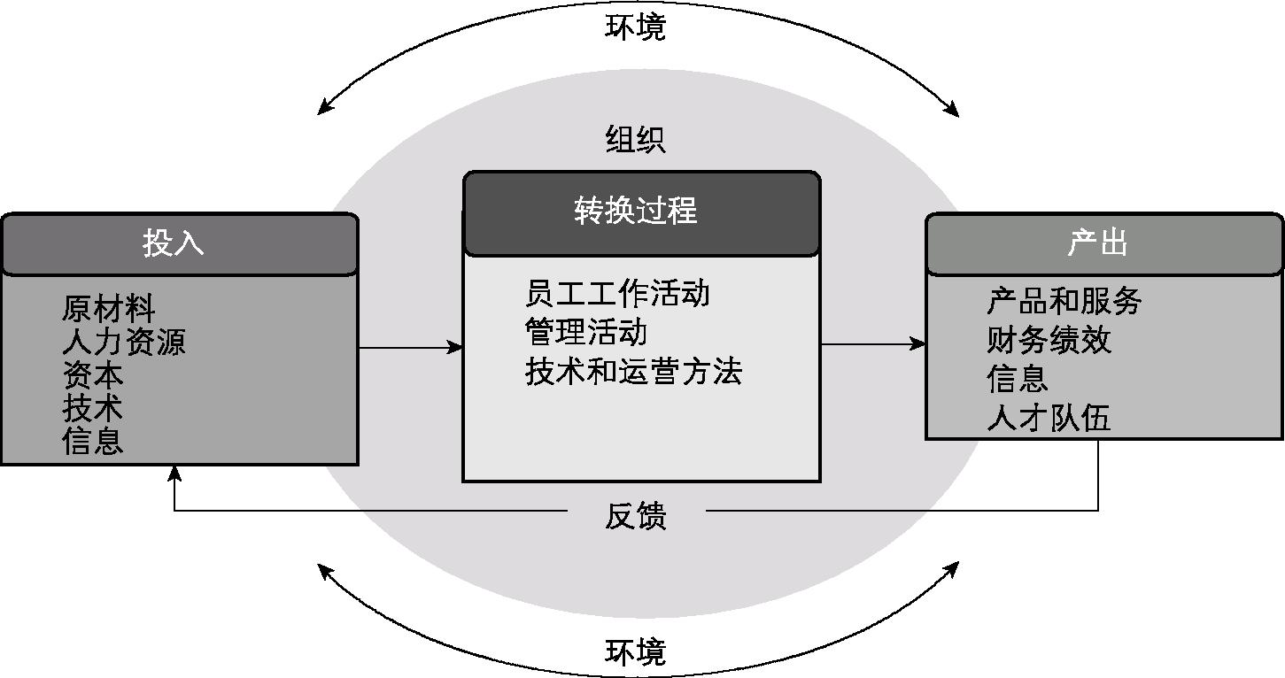
组织环境理论
组织环境：是指超出组织边界，但对管理者获得、运用资源有影响的力量和条件的组合。
  1.开放的系统理论(Daniel Katz, Robert Kahn, James Thompson于60年代提出)：熵变；协同效应。
School of Economics and Management, Beijing University of Aeronautics and Astronautics, WU Hao . All Rights Reserved.
Notes:
组织环境包括：
分析一家企业成功与否的途径之一是衡量其管理者在获得稀缺资源方面的能力。

Slide 30
2.权变理论
权变的方法：强调管理应当根据环境的变化而调整，环境不同，所采取的管理方法、管理手段也就不同；
  1. 把管理与环境妥善地联系起来。
  2.考虑到有关环境的变量与相应的管理理念与技术之间的关系，使采用的管理理念与技术能有效地达到目标。
  3.环境变量与管理变量之间的关系就是权变关系。
一般的权变变量：组织的规模、技术类型、环境的不确定性、个人差异。
School of Economics and Management, Beijing University of Aeronautics and Astronautics, WU Hao . All Rights Reserved.

Slide 31
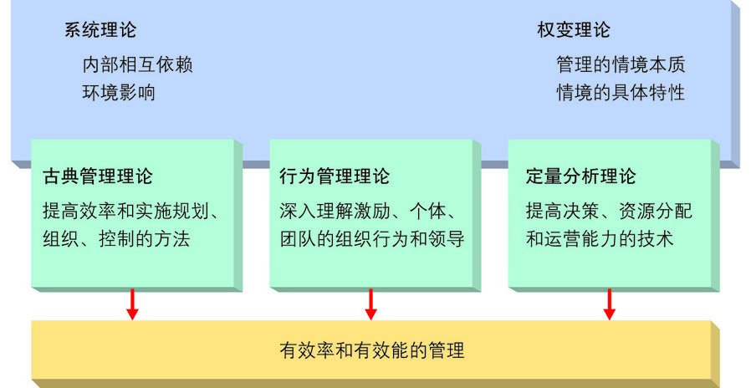
管理理论的整合
School of Economics and Management, Beijing University of Aeronautics and Astronautics, WU Hao . All Rights Reserved.

Slide 32
当代管理的挑战
经济停滞；
管理多元化；
全球化背景下的管理；
企业伦理与社会责任；
品质管理与竞争优势；
经济服务化的转变……
成为管理者是职业生涯成功的标志
School of Economics and Management, Beijing University of Aeronautics and Astronautics, WU Hao . All Rights Reserved.

Slide 33
研究讨论题
1.管理工作写实：记录你自己作为管理者的一天，按照管理职能及管理者角色加以分类，分析每项活动所需要的技能；
2.检索中国古代管理思想的相关文献，讨论中国近代与西方管理理论差距及其根源；
3.进一步认识泰勒、法约尔及霍桑试验；
4.阅读教材。
School of Economics and Management, Beijing University of Aeronautics and Astronautics, WU Hao . All Rights Reserved.

